Slide 1
Муниципальное бюджетное учреждение культуры
«Централизованная библиотечная система г. Глазова»
Визуализация
в работе библиотек
(опыт и инновации)
Иванова Яна Инсуровна
заведующий отделом
библиотечного развития
Публичной научной библиотеки
им. В.Г. Короленко

Slide 2


Кризис чтения

Slide 3

теория поколений. Поколение Z
кредо по жизни – делай, как нравится и что нравится
любят получать новые знания и способны запоминать и обрабатывать большие объемы информации
основные сведения они берут из всемирной паутины
предпочитают смотреть или слушать
привыкли воспринимать визуальную информацию.
отдадут предпочтение книге, которая в тренде и рекомендована сверстником
любят квесты, современные развлечения, 3d, VR и все, что даст порцию новых эмоций
знания обо всем, абстрактные, не понимают, что полезного в обучении в школах и институтах
не приветствуют текстовую информацию, длинные видеоролики

Slide 4
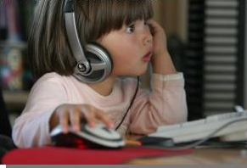
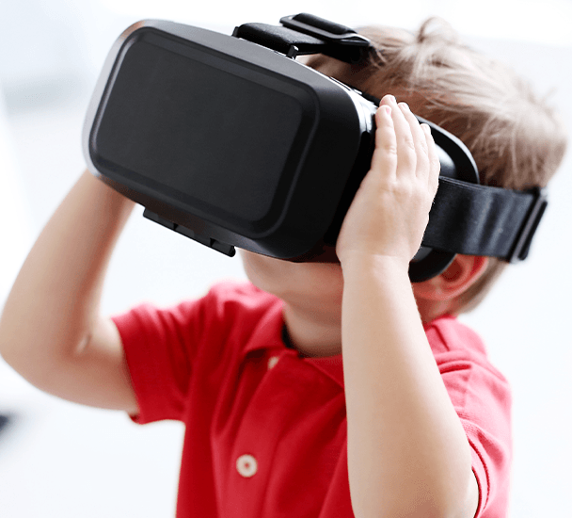
теория поколений. Поколение а
динамичные пользователи всемирной паутины
не присуща чрезмерная озлобленность
отличаются повышенным чувством самодостоинства, общаются со старшими на одном уровне
практичны почти во всем
легко осваивают современные инструменты монтажа
осведомлены и компетентны в вопросах, не подвластных детскому восприятию предшествующих поколений
быстро прогоняют информацию через себя и проводят ее детальный анализ
важно знать, через какой источник найти необходимые сведения, как их классифицировать и применить в дальнейшем.
крайне беспомощны и несамостоятельны
мгновенно утрачивают интерес к чему-либо, их трудно поразить или осчастливить
тяжело дается удерживать в голове получаемые сведения

Slide 5

визуализация
Всякий способ обеспечения наблюдаемости ненаблюдаемой реальности.
Средство межкультурной коммуникации и способ графического представления смысла, изложение события невербально.
Общее название приёмов представления числовой информации или физического явления в виде, удобном для зрительного наблюдения и анализа.

Slide 6
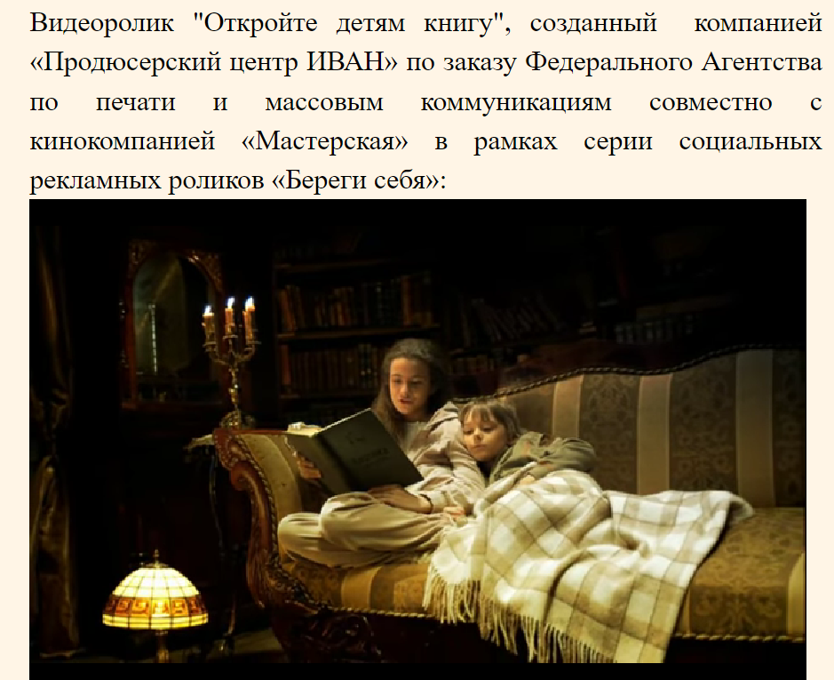
Визуализация. наглядность
Наглядные средства выполняют функцию демонстрации конкретных предметов, процессов, явлений, представление готового образца (образа), заданного извне. Наглядное средство - объект, некий образ. | Визуальные средства подталкивают к тому, что информация рождается из внутреннего плана мыследеятельности человека. Визуальное средство - конечный результат, продукт мыслительной деятельности.

Slide 7
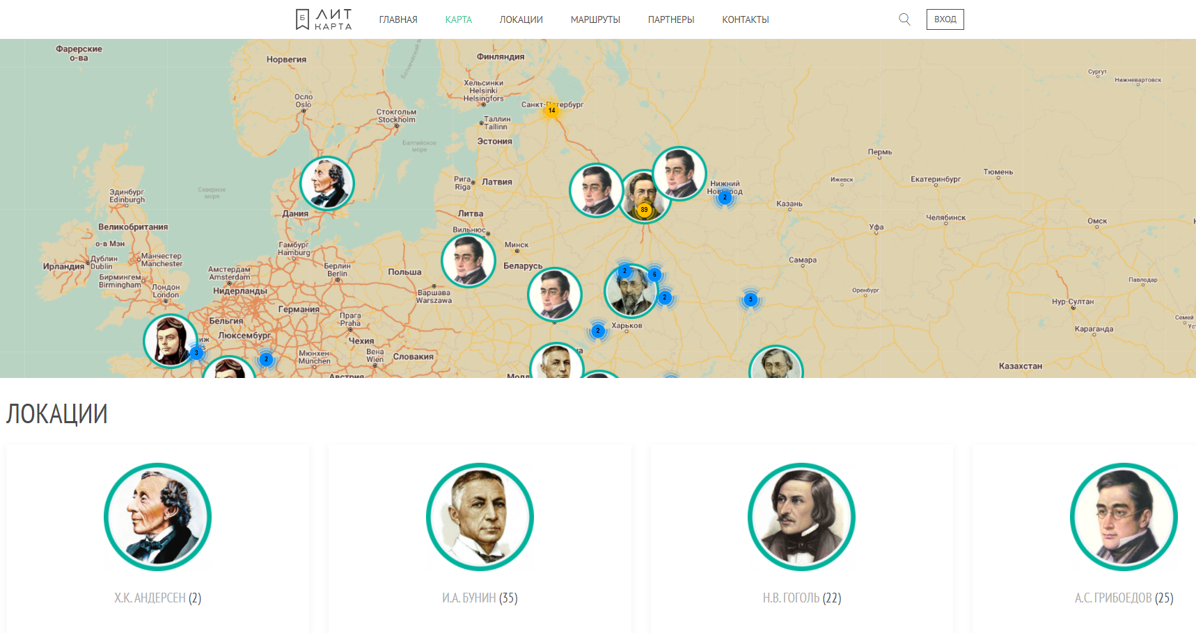
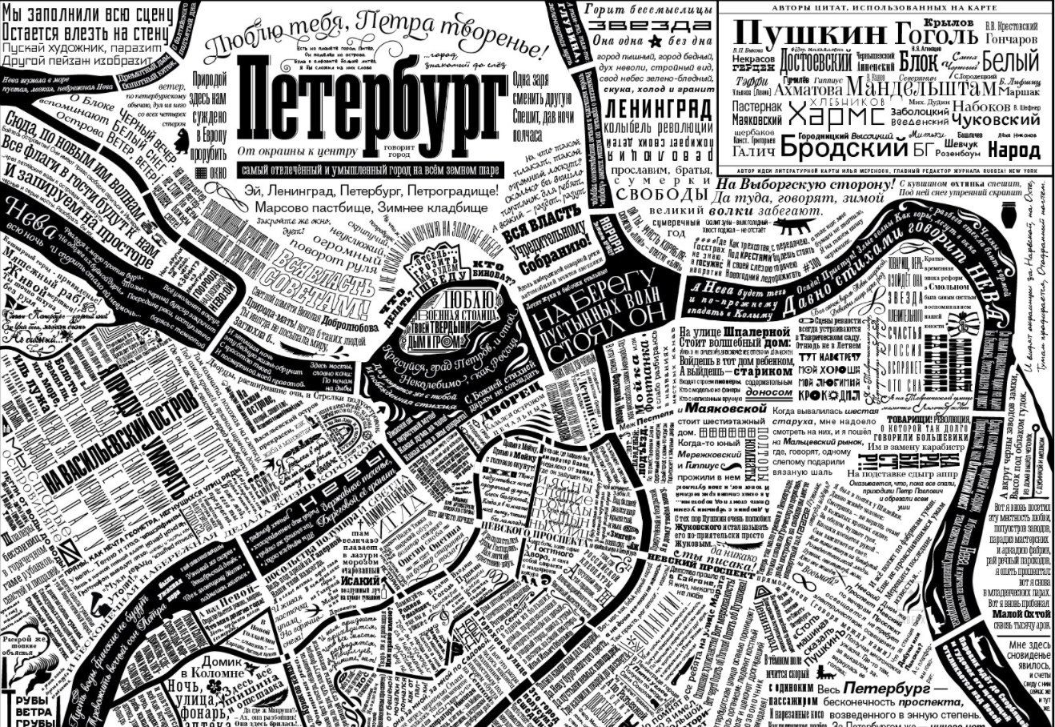
Визуализация. библиотеки
презентации,
видеоролики,
буктрейлеры,
облако слов (тегов),
книжные инсталляции,
экспозиции,
интерактивные плакаты,
интерактивные карты,
интерактивные игры,
виртуальные квесты и др.

Slide 8
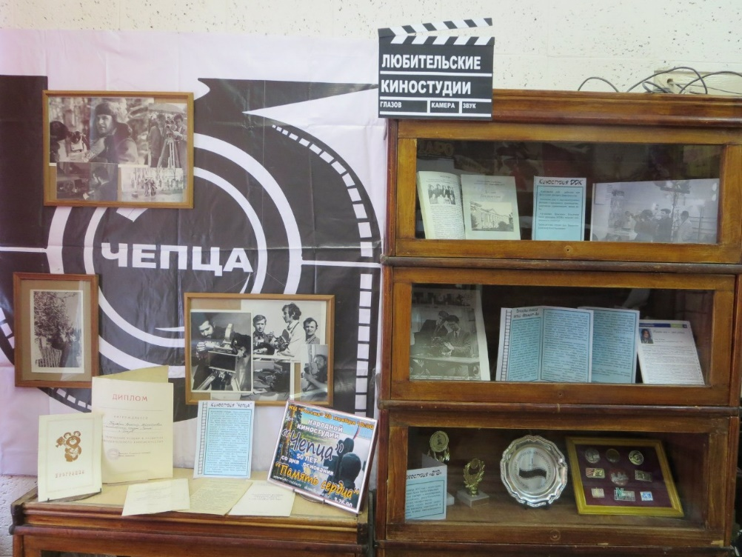
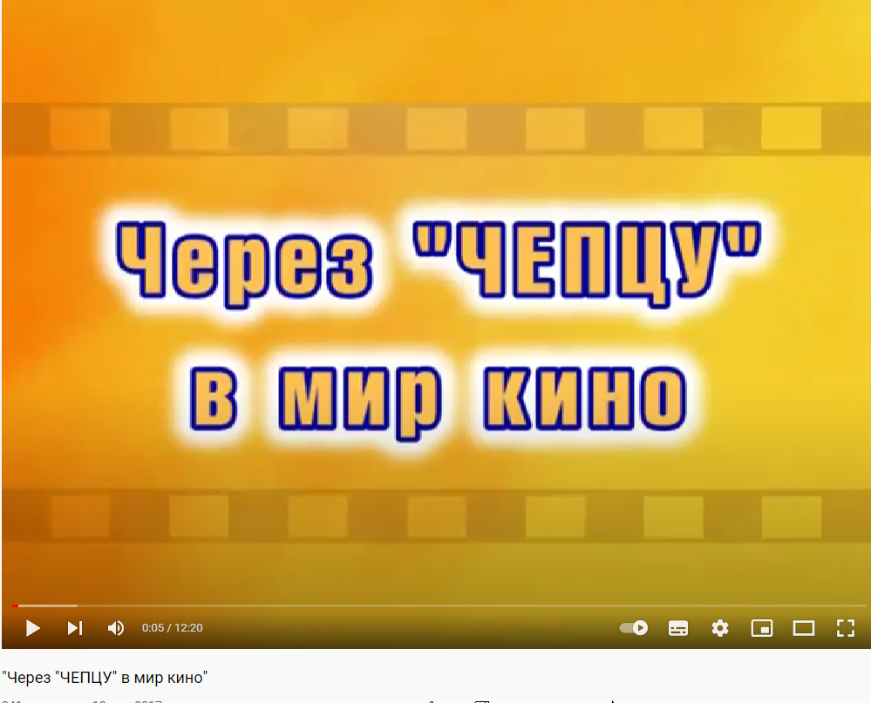
Визуализация. экспозиции
Экспозиция - предметно-пространственная и эмоционально-образная среда, в которой визуальный ряд призван передать концептуальную идею и сюжет.

Slide 9
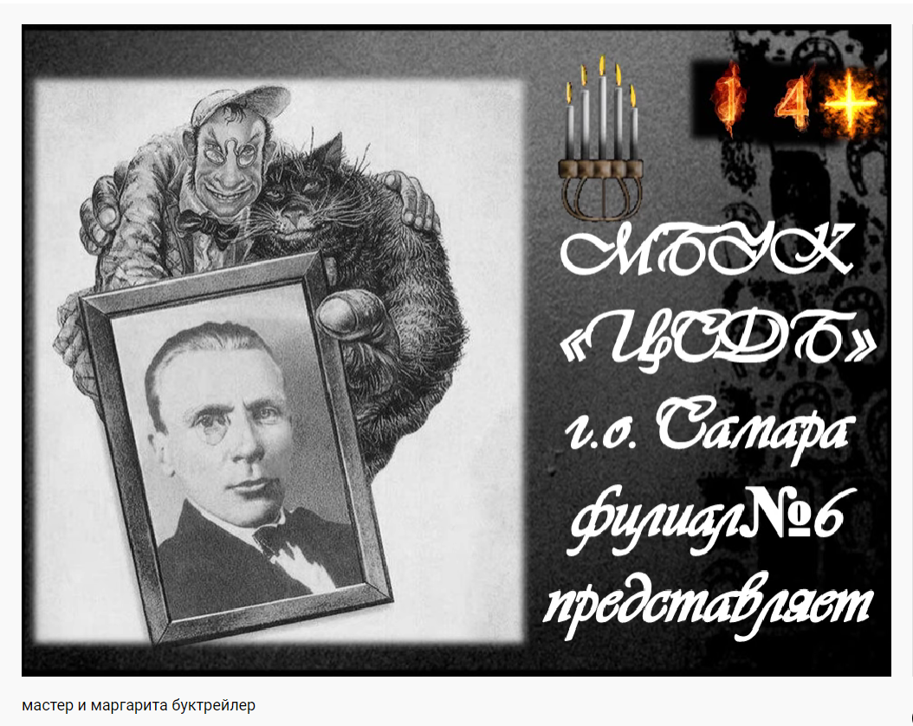
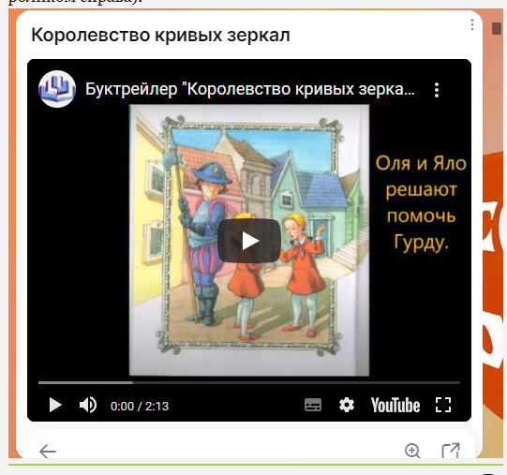
Визуализация. Буктрейлеры
Буктрейлеры - короткие видеоролики, рассказывающие в произвольной художественной форме о какой-либо книге.
Межрегиональный конкурс «Классика в неформате»

Slide 10
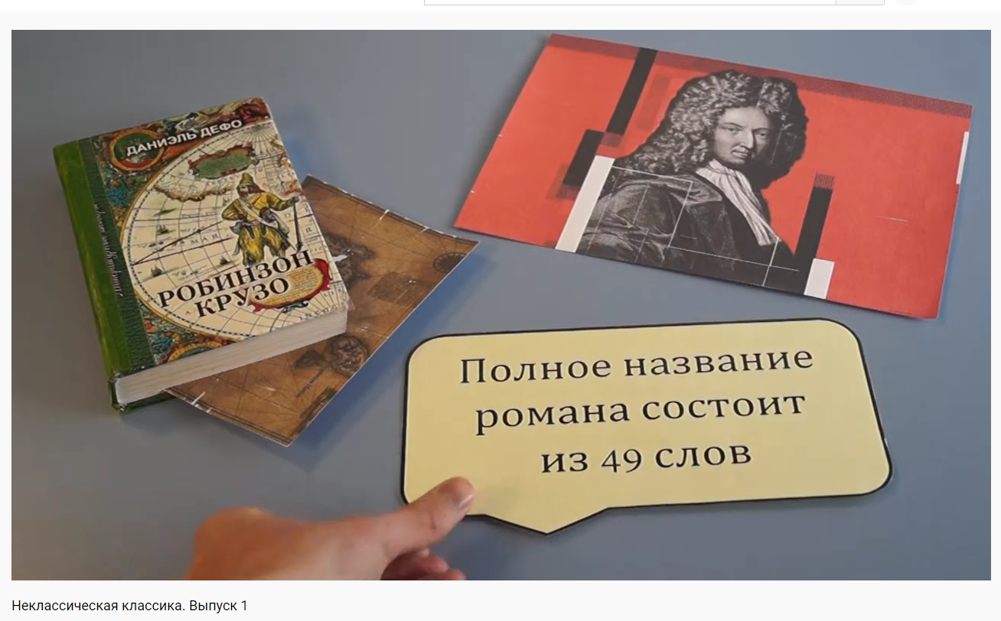
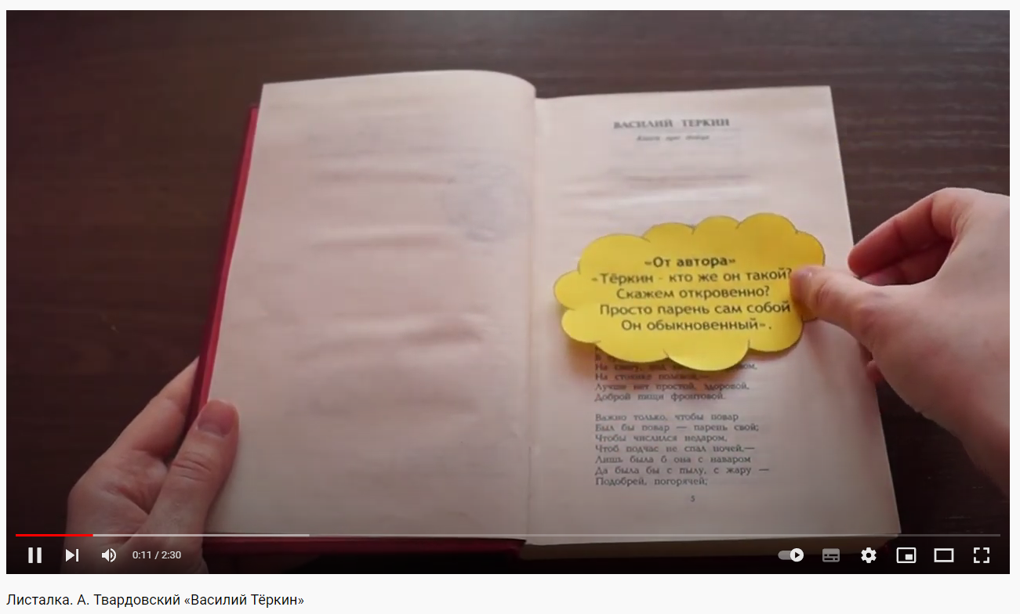
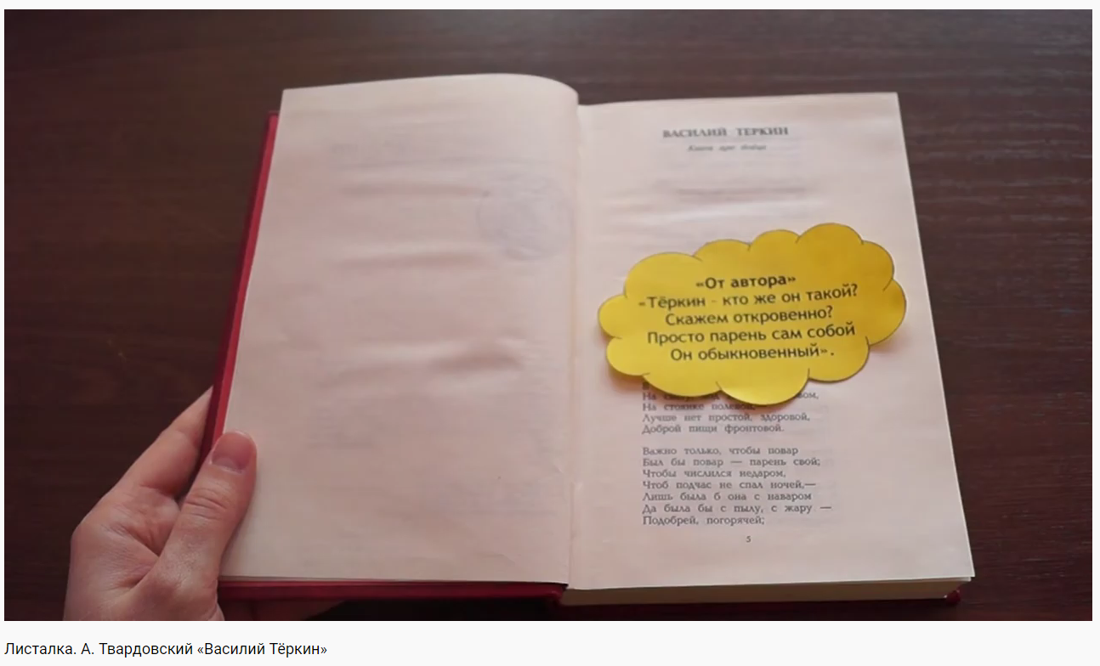
Визуализация. Буктрейлеры
Централизованная городская библиотечная система г. Астрахани:
«Листалка»,
«Распаковка»
«Неклассическая классика» и др.

Slide 11
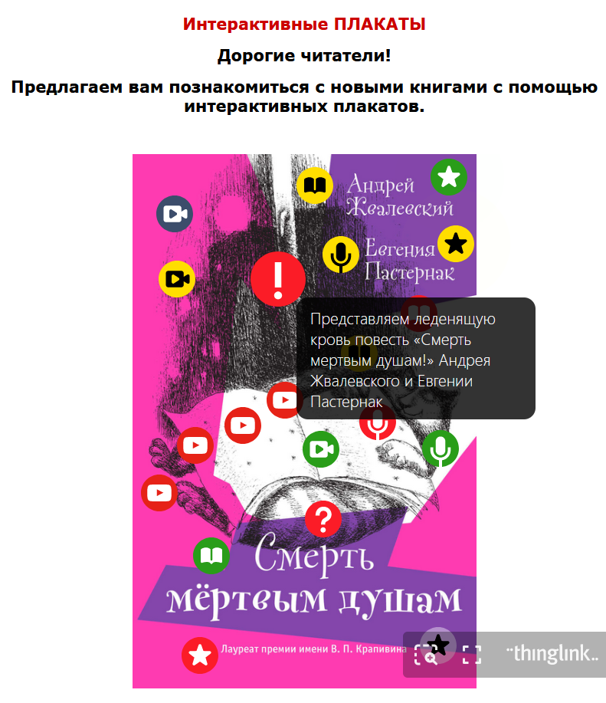
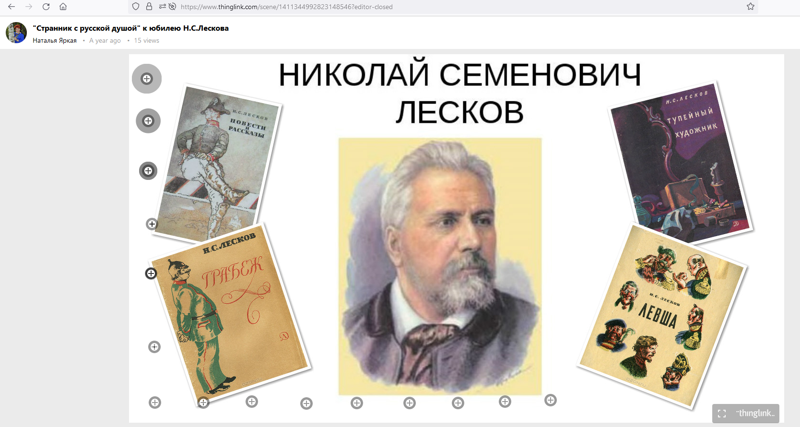
Визуализация. Интерактивный плакат
Интерактивный плакат - средство предоставления информации, способное активно и разнообразно реагировать на действия пользователя.
Централизованная библиотечная система г. Лермонтова
Центральная районная детская библиотека им. В.Г. Белинского

Slide 12
вывод
Визуализация активно применяется библиотеками в продвижении книги и чтения.
Визуализация и наглядность – разные понятия.
Библиотеки используют разнообразные формы визуализации, учитывая особенности современного подрастающего поколения
Тема визуализации требует дальнейшего изучения.

